Slide 1
KÍNH CHÀO
QUÝ THẦY CÔ GIÁO VỀ DỰ GIỜ LỚP 6A5

Slide 2
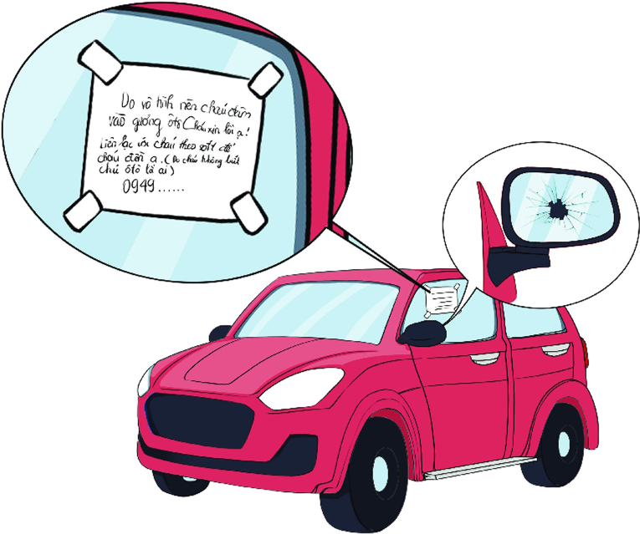
HOẠT ĐỘNG KHỞI ĐỘNG
“Do vô tình nên cháu đâm vào gương ô tô. Cháu xin lỗi ạ. Liên lạc với cháu theo số điện thoại để cháu đền ạ (do cháu không biết chủ ô tô là ai) 0949...”
Chia sẻ suy nghĩ của mình về việc làm của bạn HS trong tình huống

Slide 3
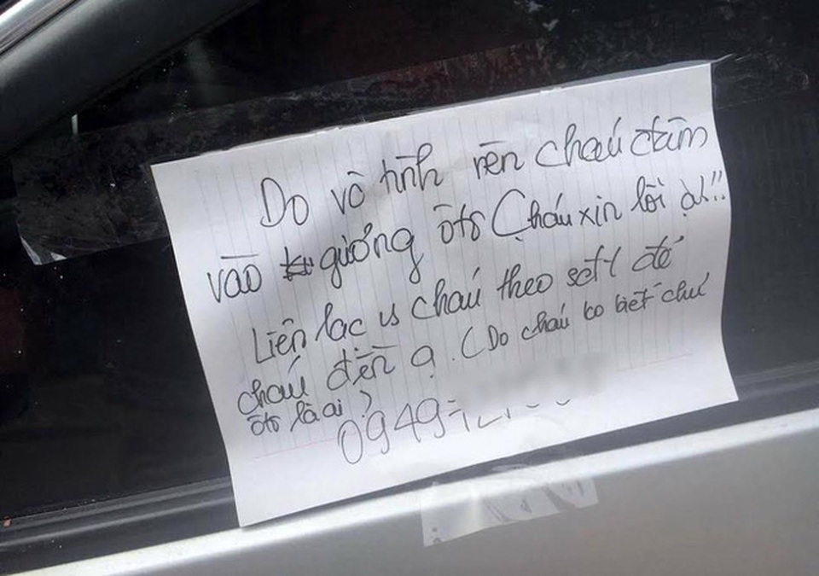
“Nhiều lần tôi bị va quệt, hỏng xe nhưng không được xin lỗi. Việc làm là bình thường, đương nhiên nhưng đây là lần đầu tiên tôi được ứng xử vậy nên rất vui”, anh Nguyễn Hữu Chung chia sẻ.
Nam sinh lớp 11 ở Hải Phòng (áo xanh)

Slide 4
Dũng cảm
Thật thà
Có trách nhiệm
Nhận xét về hành động của bạn học sinh trong thông tin vừa đọc

Slide 5
Tiết 10 - Bài 4
Tôn trọng sự thật

Slide 6
YÊU CẦU CẦN ĐẠT
- Khái niệm của tôn trọng sự thật
- Biểu hiện của tôn trọng sự thật

Slide 7
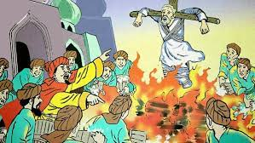
Câu chuyện: Một nhà thơ chân chính

Slide 8
HOẠT ĐỘNG CẶP ĐÔI - 5 PHÚT
1. Khi bị nhà vua bắt, các nhà thơ và nghệ nhân hát rong đã hành động như thế nào?
2. Nhận xét về hành động của nhà thơ cuối cùng.
3. Theo em, thế nào là tôn trọng sự thật?

Slide 9
Nói đúng sự thật
Làm theo đúng sự thật
Suy nghĩ đúng sự thật
TÔN TRỌNG SỰ THẬT
Bảo vệ sự thật

Slide 10
Chủ tịch Hồ Chí Minh đã từng nói với các nhà báo: “Không biết rõ, hiểu rõ, chớ nói, chớ viết. Khi không có gì cần nói, không có gì cần viết, chớ nói, chớ viết càn” và “chưa điều tra, chưa nghiên cứu, chưa biết rõ, chớ nói, chớ viết”; “Viết giản dị thôi và phải đúng sự thật. Không được bịa ra”; “Không nên chỉ viết cái tốt và giấu đi cái xấu. Nhưng phê bình phải đúng đắn. Nêu cái hay, cái tốt thì phải có chừng mực, chớ phóng đại…Phê bình thì phải phê bình một cách thật thà, chân thành, đúng đắn”
( Hồ Chí Minh toàn tập, tập 5, 7, 2005, NXB Chính trị Quốc gia – Sự thật, Hà Nội)

Slide 11
TRÒ CHƠI AI NHANH HƠN
Tìm các biểu hiện của tôn trọng sự thật
Luật chơi
- Lớp chia thành 2 đội
- Trong vòng 6 phút (3 phút thảo luận, 3 phút lên bảng ghi), từng thành viên trong đội lên viết các biểu hiện của tôn trọng sự thật lên bảng .
- Đội nào ghi được nhiều biểu hiện và đúng hơn thì chiến thắng và những bạn làm đúng sẽ được cộng điểm TX số 2.

Slide 12
* Một số biểu hiện của tôn trọng sự thật thường gặp:
+ Sống ngay thẳng, thật thà;
+ Dám nhận lỗi khi mình có khuyết điểm;
+ Dũng cảm nói lên sự thật;
+ Không che dấu, bao che cho các hành động sai trái;
+ Đấu tranh để bảo vệ sự thật;
+ Có ý thức bảo vệ, gìn giữ sự thật;
+ Lên án, bài trừ những sự việc sai trái...

Slide 13
TÌNH HUỐNG
Vào giờ ra chơi, do chạy nhanh nên Nam đã vung tay làm vỡ lọ hoa. Lúc này, chỉ có An nhìn thấy , còn các bạn khác đang chơi bên ngoài. Sợ bị phạt, Nam nói với An giấu kín chuyện dùm mình, đừng cho ai biết.
a. Nhận xét về hành động của bạn Nam?
b. Nếu là An, em sẽ làm gì?

Slide 14
THẢO LUẬN NHÓM (Sử dụng kĩ thuật khăn trải bàn)
TÌM CÁC BIỂU HIỆN CHƯA TÔN TRỌNG SỰ THẬT

Slide 15
Ý Y
Viết ý kiến cá nhân
Viết ý kiến chung của cả nhóm
Viết ý kiến cá nhân
Viết ý kiến cá nhân
Viết ý kiến cá nhân

Slide 16
Ý Y
CÁC BIỂU HIỆN CHƯA TÔN TRỌNG SỰ THẬT
- Không dám nhận lỗi khi mình có khuyết điểm;
Thiếu trung thực, nói dối;
Trốn tránh trách nhiệm;
Không dám đấu tranh để bảo vệ cái đúng, chống lại cái sai;
Sống không ngay thẳng, không thật thà…

Slide 17
Những trường hợp nào
có thể không nói thật
mà vẫn không bị coi là
thiếu tôn trọng sự thật
CÙNG SUY NGẪM
Tôn trọng sự thật không có nghĩa là biết gì, nghĩ gì cũng tùy tiện nói ra
Mà phải nói đúng lúc, đúng chỗ và đúng đối tượng

Slide 18
CÙNG CHIA SẺ
Chia sẻ những việc bản
thân đã làm thể hiện
tôn trọng sự thật

Slide 19
PHIẾU HỌC TẬP
BIỂU HIỆN BẢN THÂN EM ĐÃ THỰC HIỆN THỂ HIỆN TÔN TRỌNG SỰ THẬT | ĐIỂM
1……………………………………………..
2……………………………………………..
3……………………………………………..
4……………………………………………..
5……………………………………………..
……………………………………………….

